Slide 1

00695 2026年 投資第一堂課
『價值十億元的投資講座』
第二章 〖長期投資正確標的〗
2026年5月6日
CLEC 投資理財頻道

Slide 2
第二章
投資最重要的事：選對標的
錯誤的方向，永遠無法抵達目的！
投資一定選擇廣基型的指數基金！
還要選對市場，美國是目前不會錯的市場！
不可以投資長期債卷，不可以投資公司債，不可以投資任何債。
現金停放是短於一年以內的國債（BOXX ; 00865B )和貨幣市場基金！

Slide 3
免責宣告
自2023年7月起，我們已開始註銷「CLEC 教育學院」公司登記與非營利組織程序，並將所有名稱更改為「CLEC 投資理財頻道」，原為「CLEC 投資理財教育學院」。還是會用CLEC ，提醒大家，除非為James Chen本人，否則與我們無關，請勿受騙。
我們影片及相關內容僅供教育目的，無營利行為。我們沒有任何討論群組或社团，如果有人邀请您加入，請小心詐騙。
我們近二十多年來一直致力於義務教學，從未從中獲利。請勿相信任何收費的投資建議。雖然YouTube影片可能出現廣告，但這不是我們所能控制，也不會從中獲利。
我們提供的所有資訊僅為個人經驗分享，並非專業投資顧問（Certified Financial Advisor/Planner）建議。投資決策應基於個人研究，不應僅依賴影片內容。
投資風險高，可能導致重大損失。如果您無法承受短期內超過10%的虧損或幾年內超過20%的下跌， 則建議不要投資。請注意自己的現金流安全，並充分理解我們的投資哲學後再行動。投資需謹慎， 所有決策均需自行負責。

Slide 4
廣基型的指數基金！
被動型基金，能更表彰市場的市值加權指數基金！
美國的 QQQ(台灣的 00662 )
少量台灣的 0050 (台灣搭上AI 供應鏈列車，雖然不知可以好幾年，但這一段景氣應該是可以的。）
其餘的不建議，不建議 VT SPY VOO …..這些會讓你變窮！

Slide 5
為何選美國
全世界每個國家都都有自己的角色
全世界的供應鏈從原物料石油礦產到達加工到達生產製造，接下來才是產品外銷最後變成品牌銷售。
美國是品牌銷售與產品創新。這是附加價值還有毛利率淨利率跟資源最有效的地位。
台灣韓國中國主要是做產品製造與外銷。只能出賣國人的勞力跟物資還有污染環境。
再來是第三世界的原物料與礦產。很少有附加價值。
這就像一個火車，美國是火車頭，其他的車廂不可能速度超過車頭，如果全世界這列火車火車車尾的速度超過火車車頭，這個火車必定是會翻車，所以其他車廂再怎麼快都不可能長期快過美國這個火車頭。

Slide 6
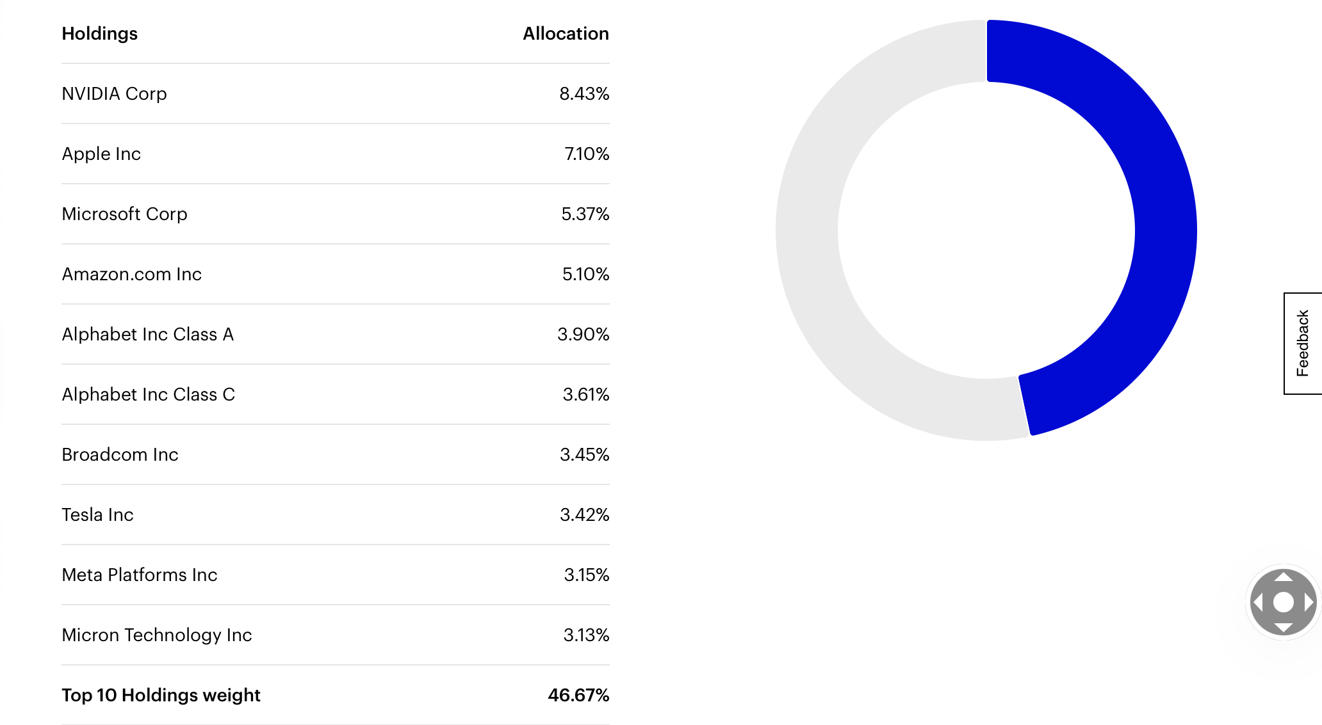
美國納斯達克100指數基金

Slide 7
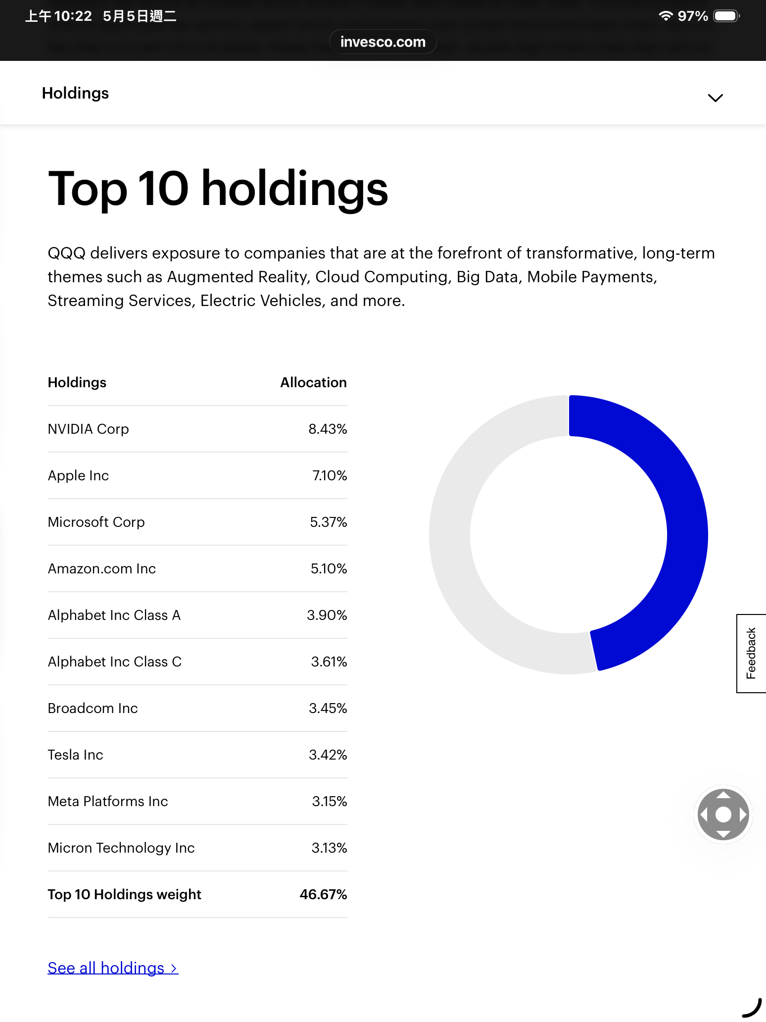
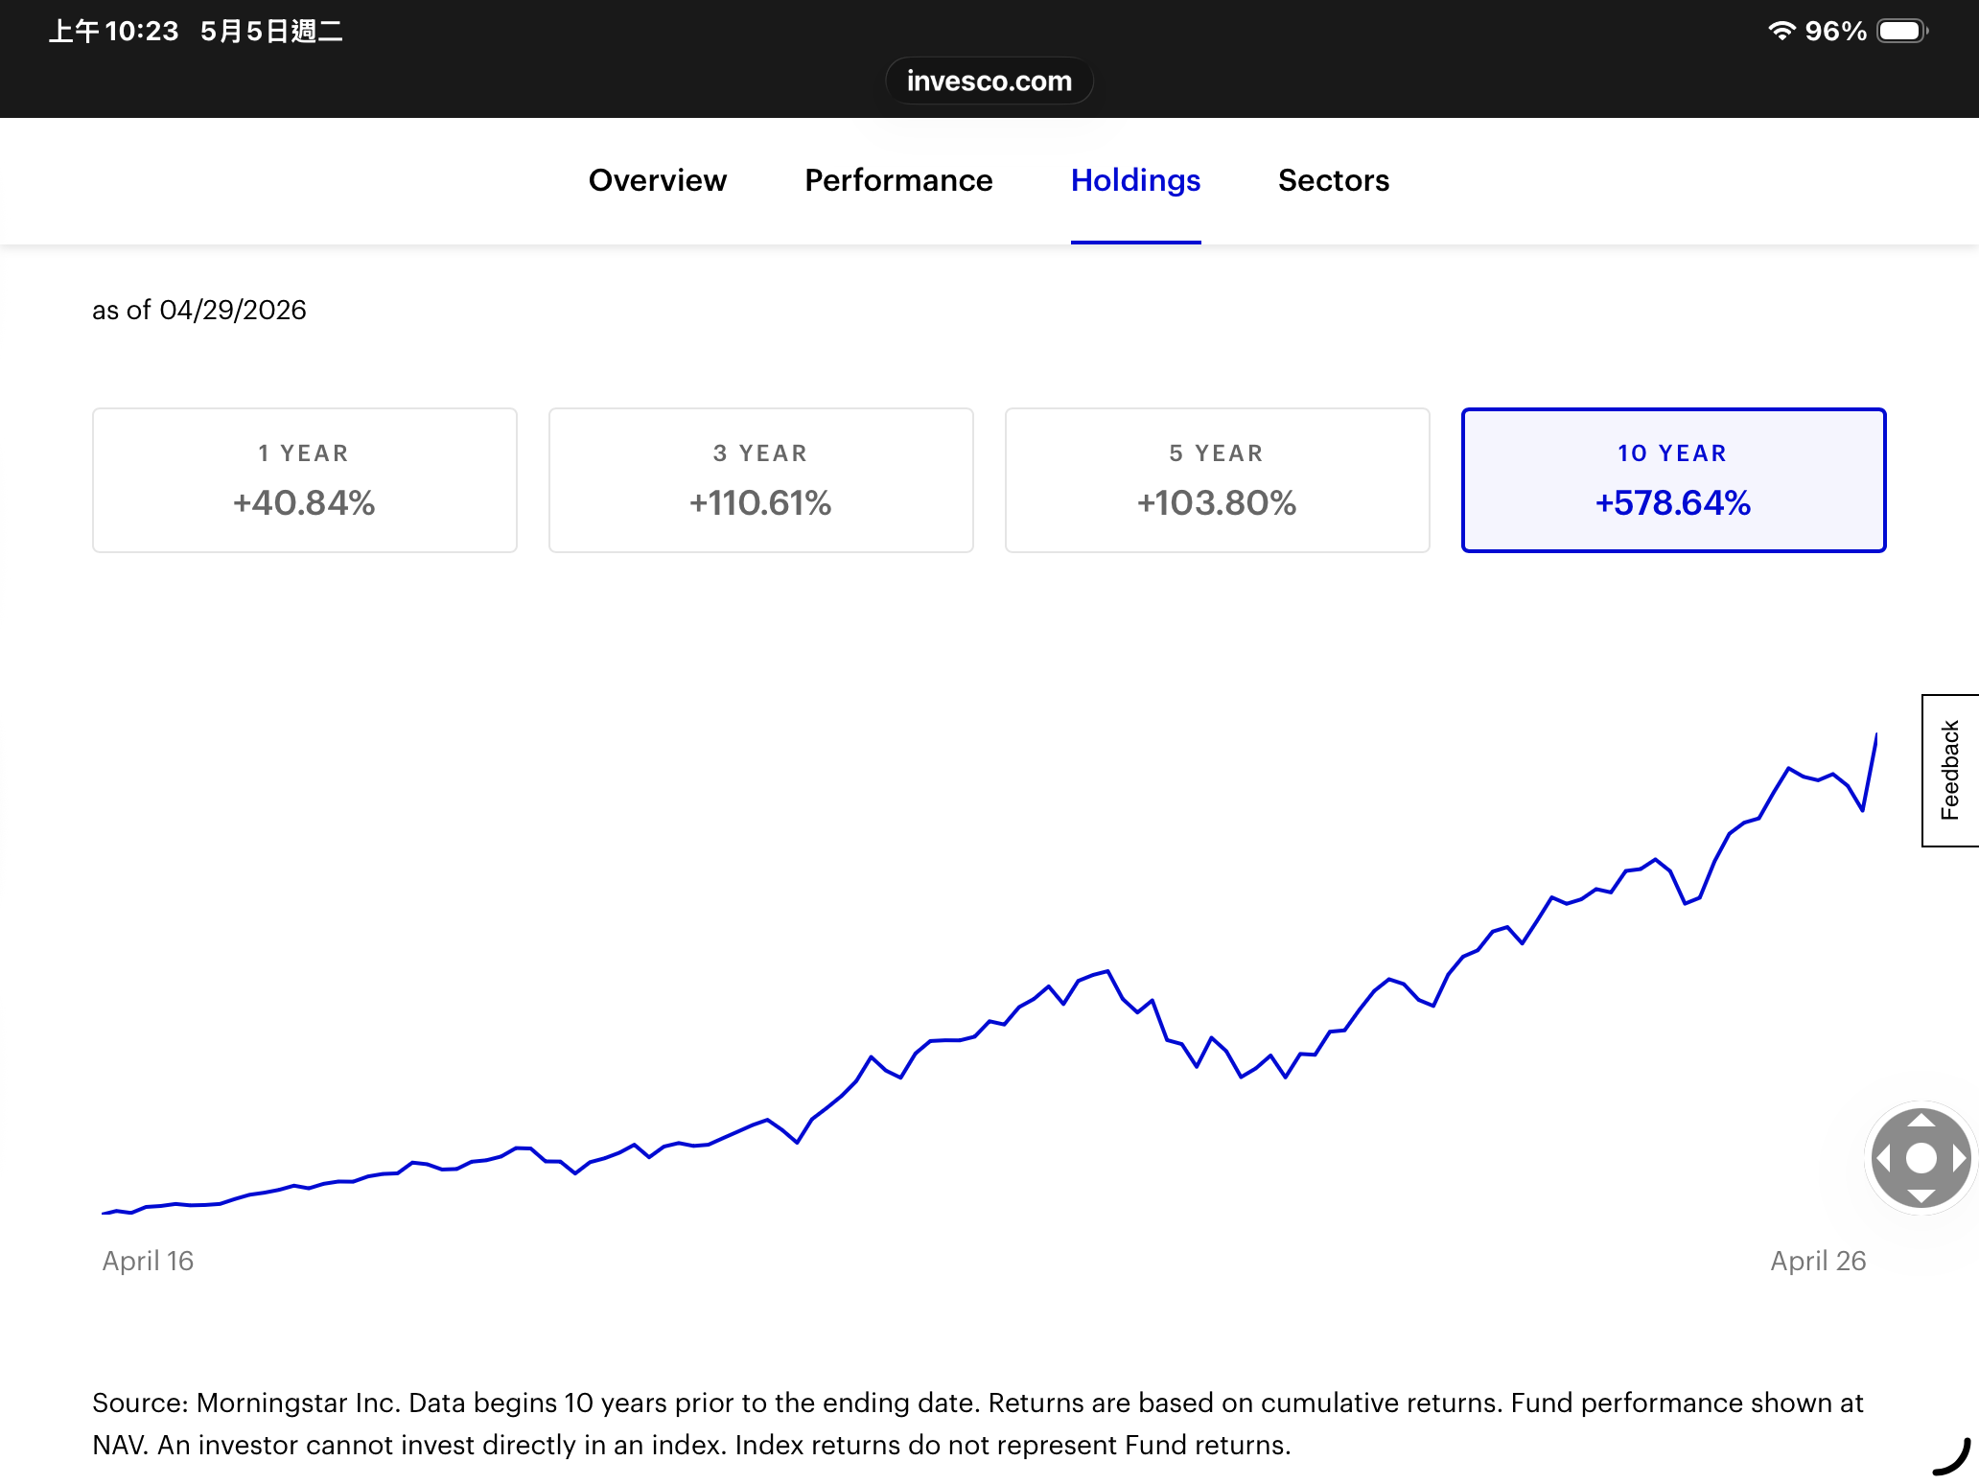
Holdings & Sector Allocations of Invesco QQQ | Invesco US
https://www.invesco.com/qqq-etf/en/about.html
年化報酬21%

Slide 8
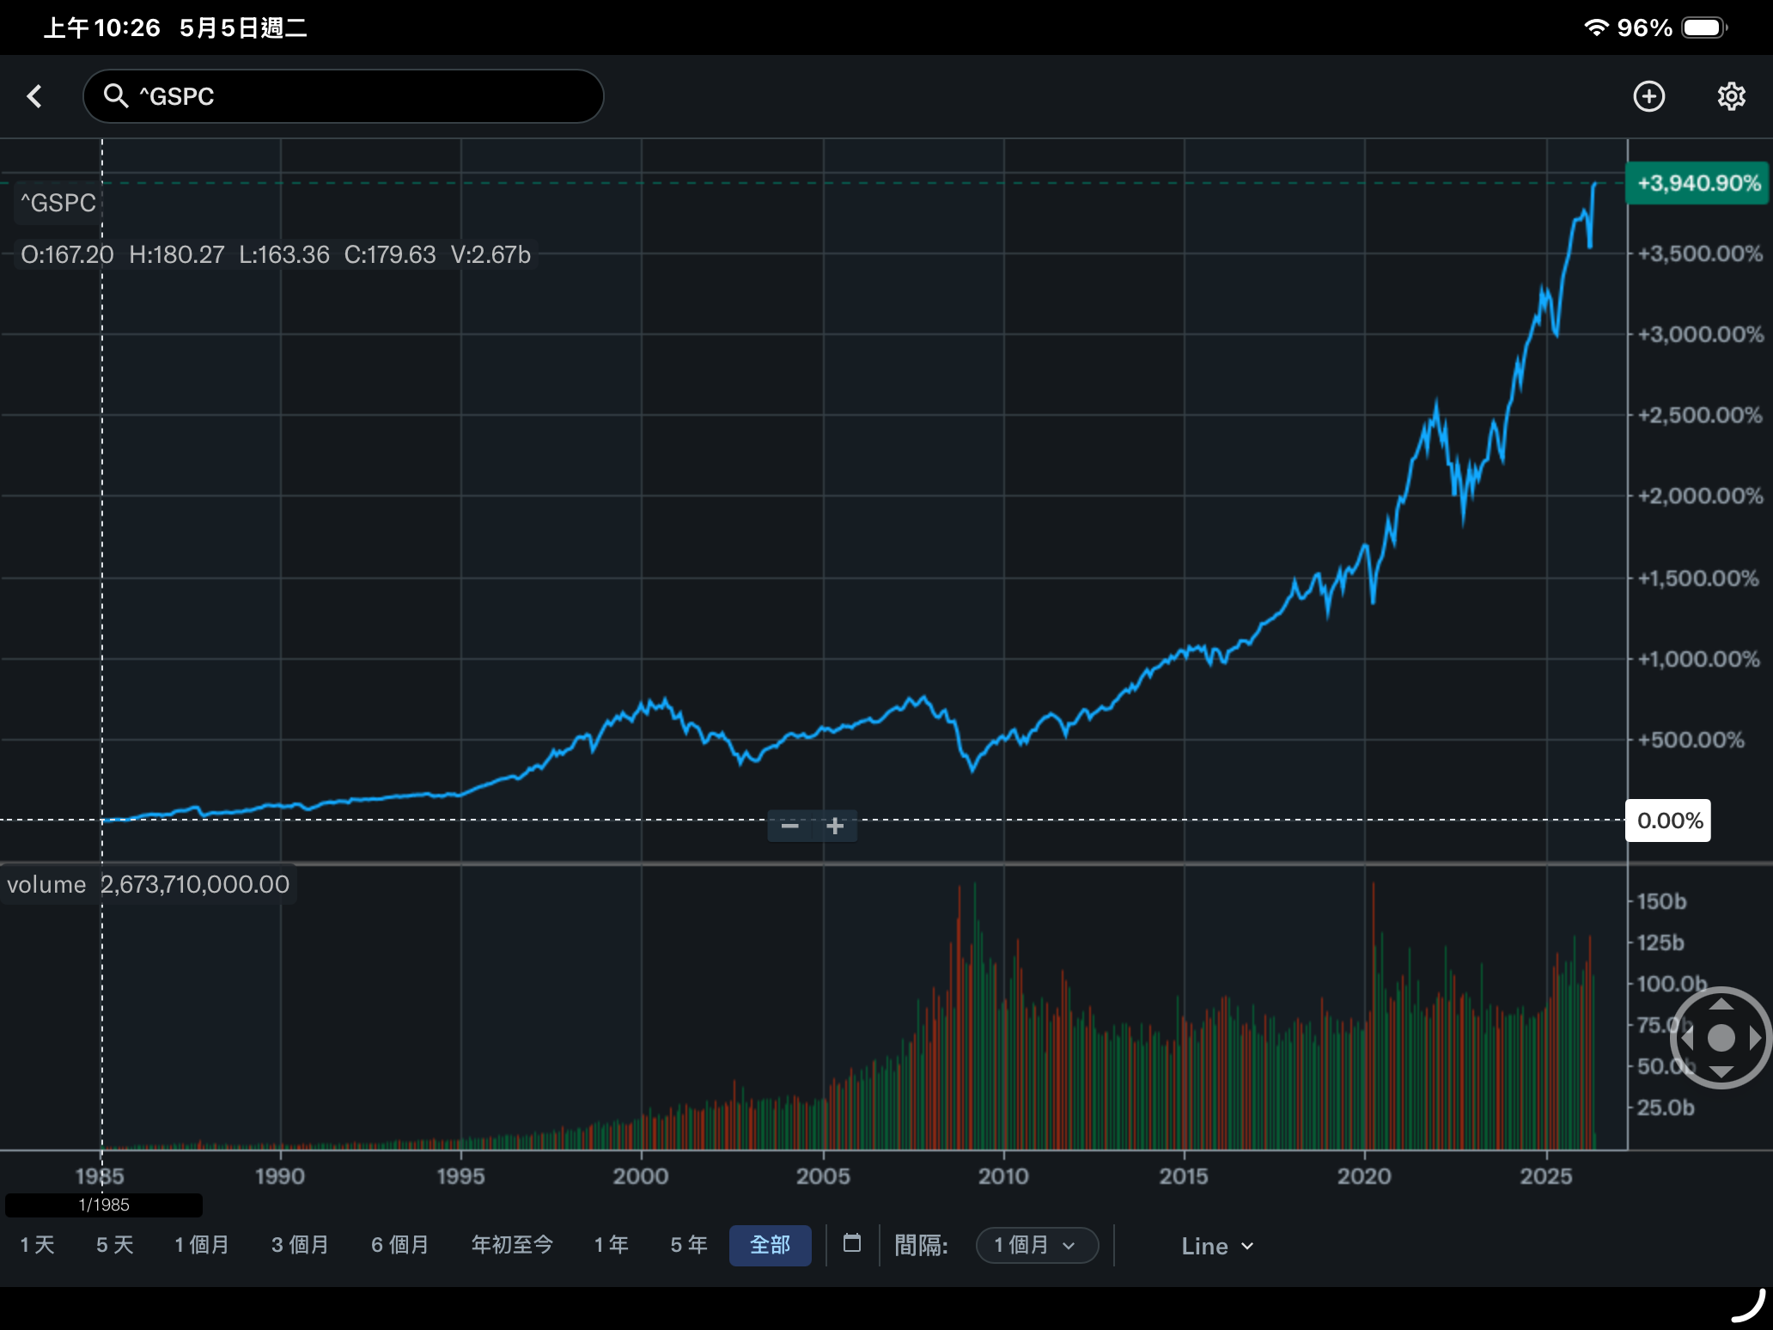
這就是美國全市場的SPY，雖然還不錯，但是和QQQ比起來投資這樣的回報率少一倍，會變窮。其他的 VT更糟糕！
年化報酬9.4%

Slide 9
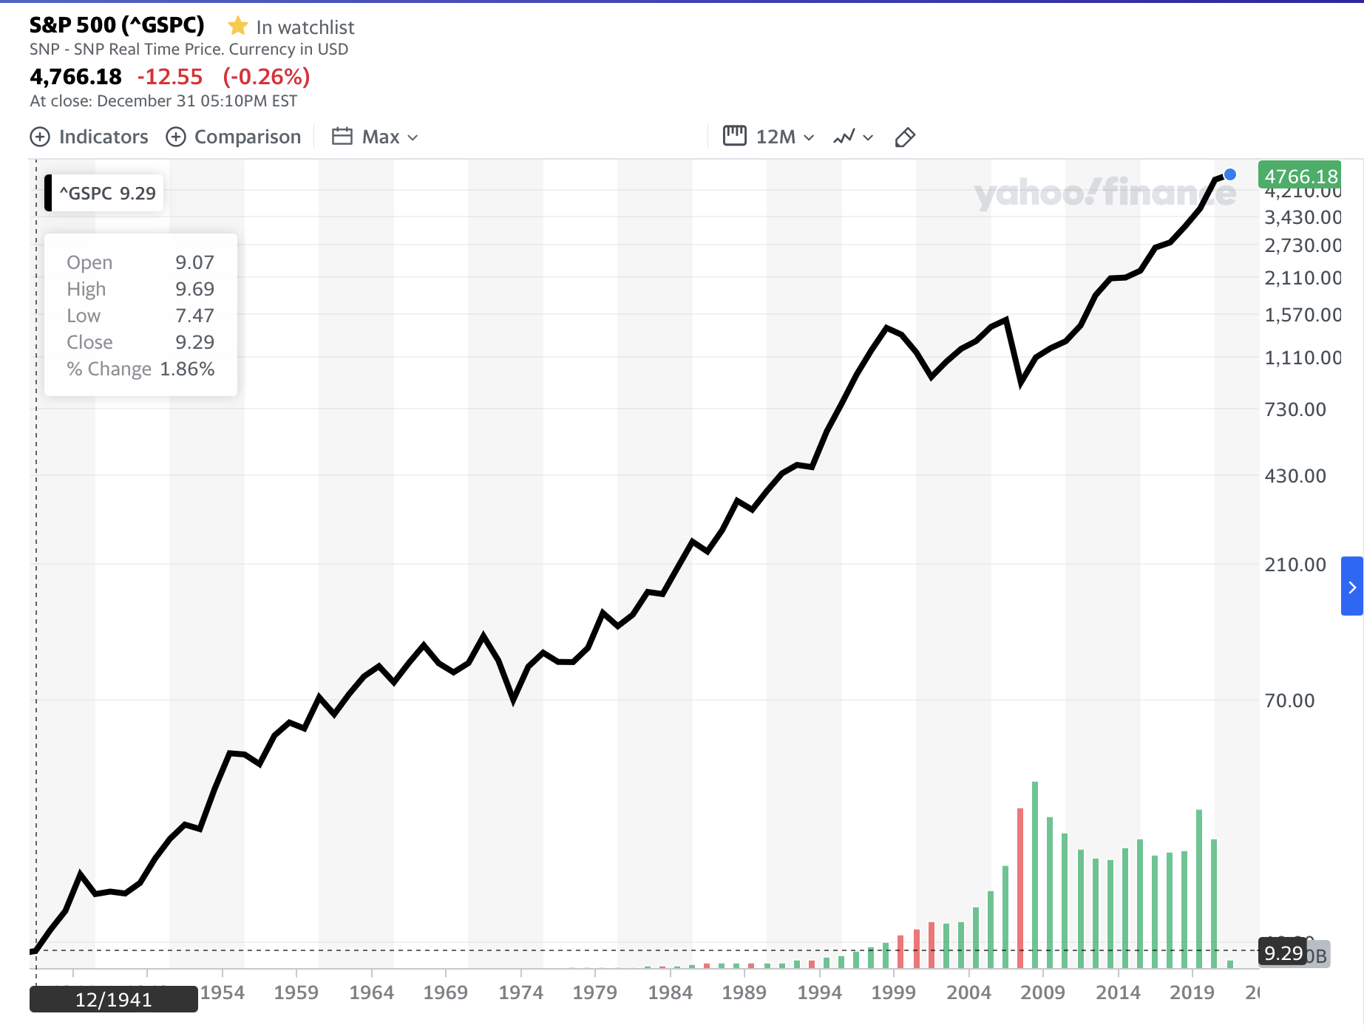
2014 年回報率 7.57 % + 2%( 股利 ) = 9.57%
2015 年回報率 7.51 % + 2%( 股利 ) = 9.51%
2016 年回報率 7.51 % + 2%( 股利 ) = 9.55%
2017 年回報率 7.51 % + 2%( 股利 ) = 9.55%
2018 年回報率 7.62 % + 2%( 股利 ) = 9.62%
1941年 SP500 9.2點
2020年12日 SP500= 4567 點
79年漲 4567 / 9.2 = 496 倍
年回報率 8.17% + 2%( 股利 ) = 10.17%
1941年 SP500 9.2點
2021年12日 SP500= 4766 點
80年漲 4567 / 9.2 = 518 倍
年回報率 8.12% + 2%( 股利 ) = 10.12%

Slide 10
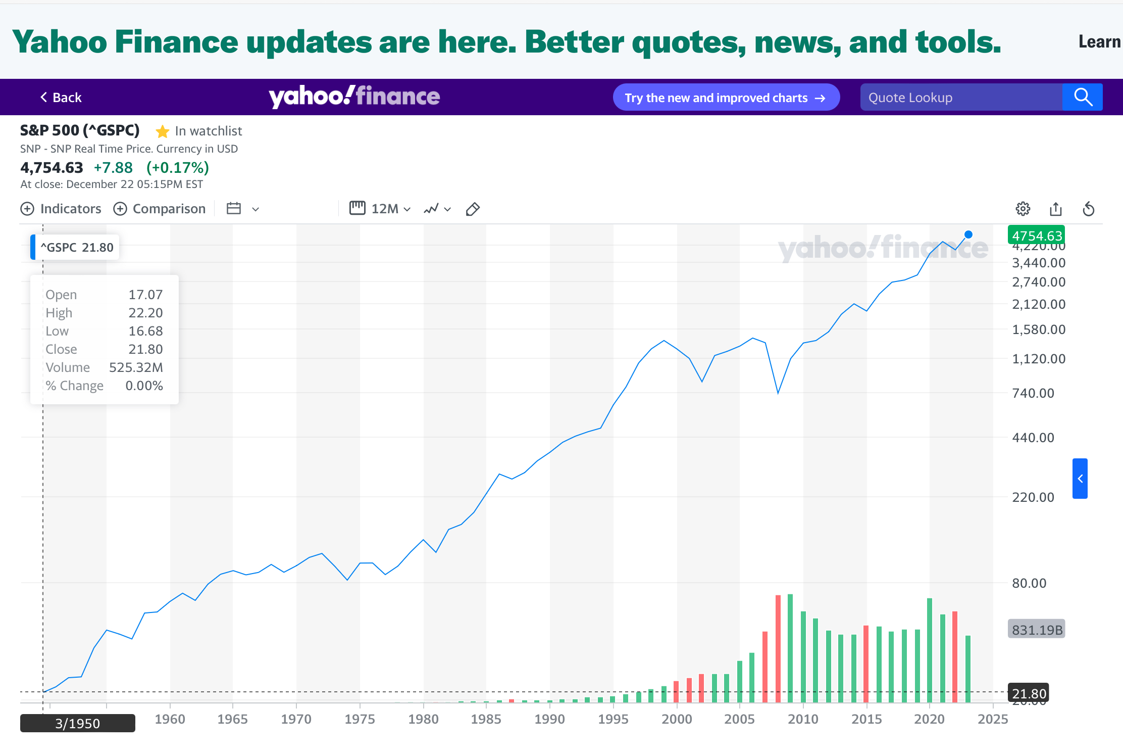
1950 到 2023 總共 73年
指數從 21.8 到今天 4754.63 成長218.1
年化報酬 7.65%
加上股息差不多 9.65%

Slide 11
資本主義致富的鑰匙
長期投資 美國納斯達克一百指數基金。
（有錢就買，長期投資，打死不賣）
（和地主永遠不賣地一樣的道理。）

Slide 12
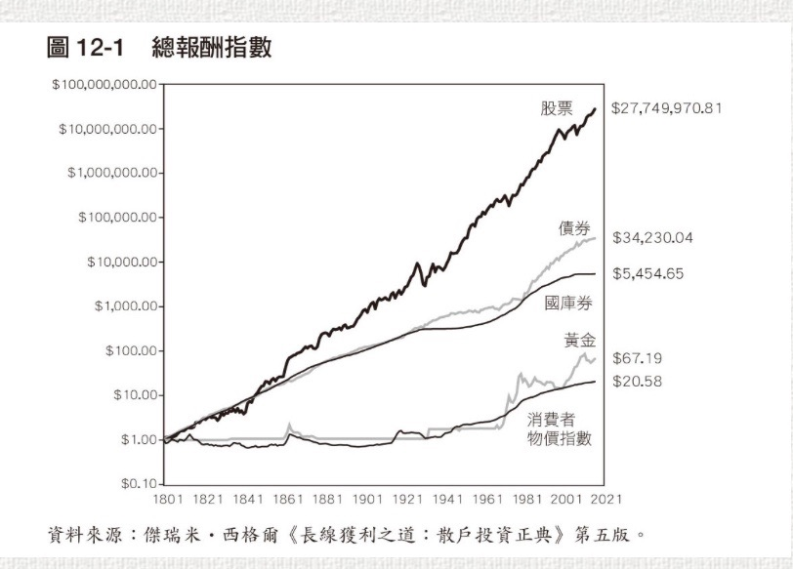
美國指數年化報酬 8.941%
債券年化報酬 5.36%
黃金年化報酬 2.124%%

Slide 13
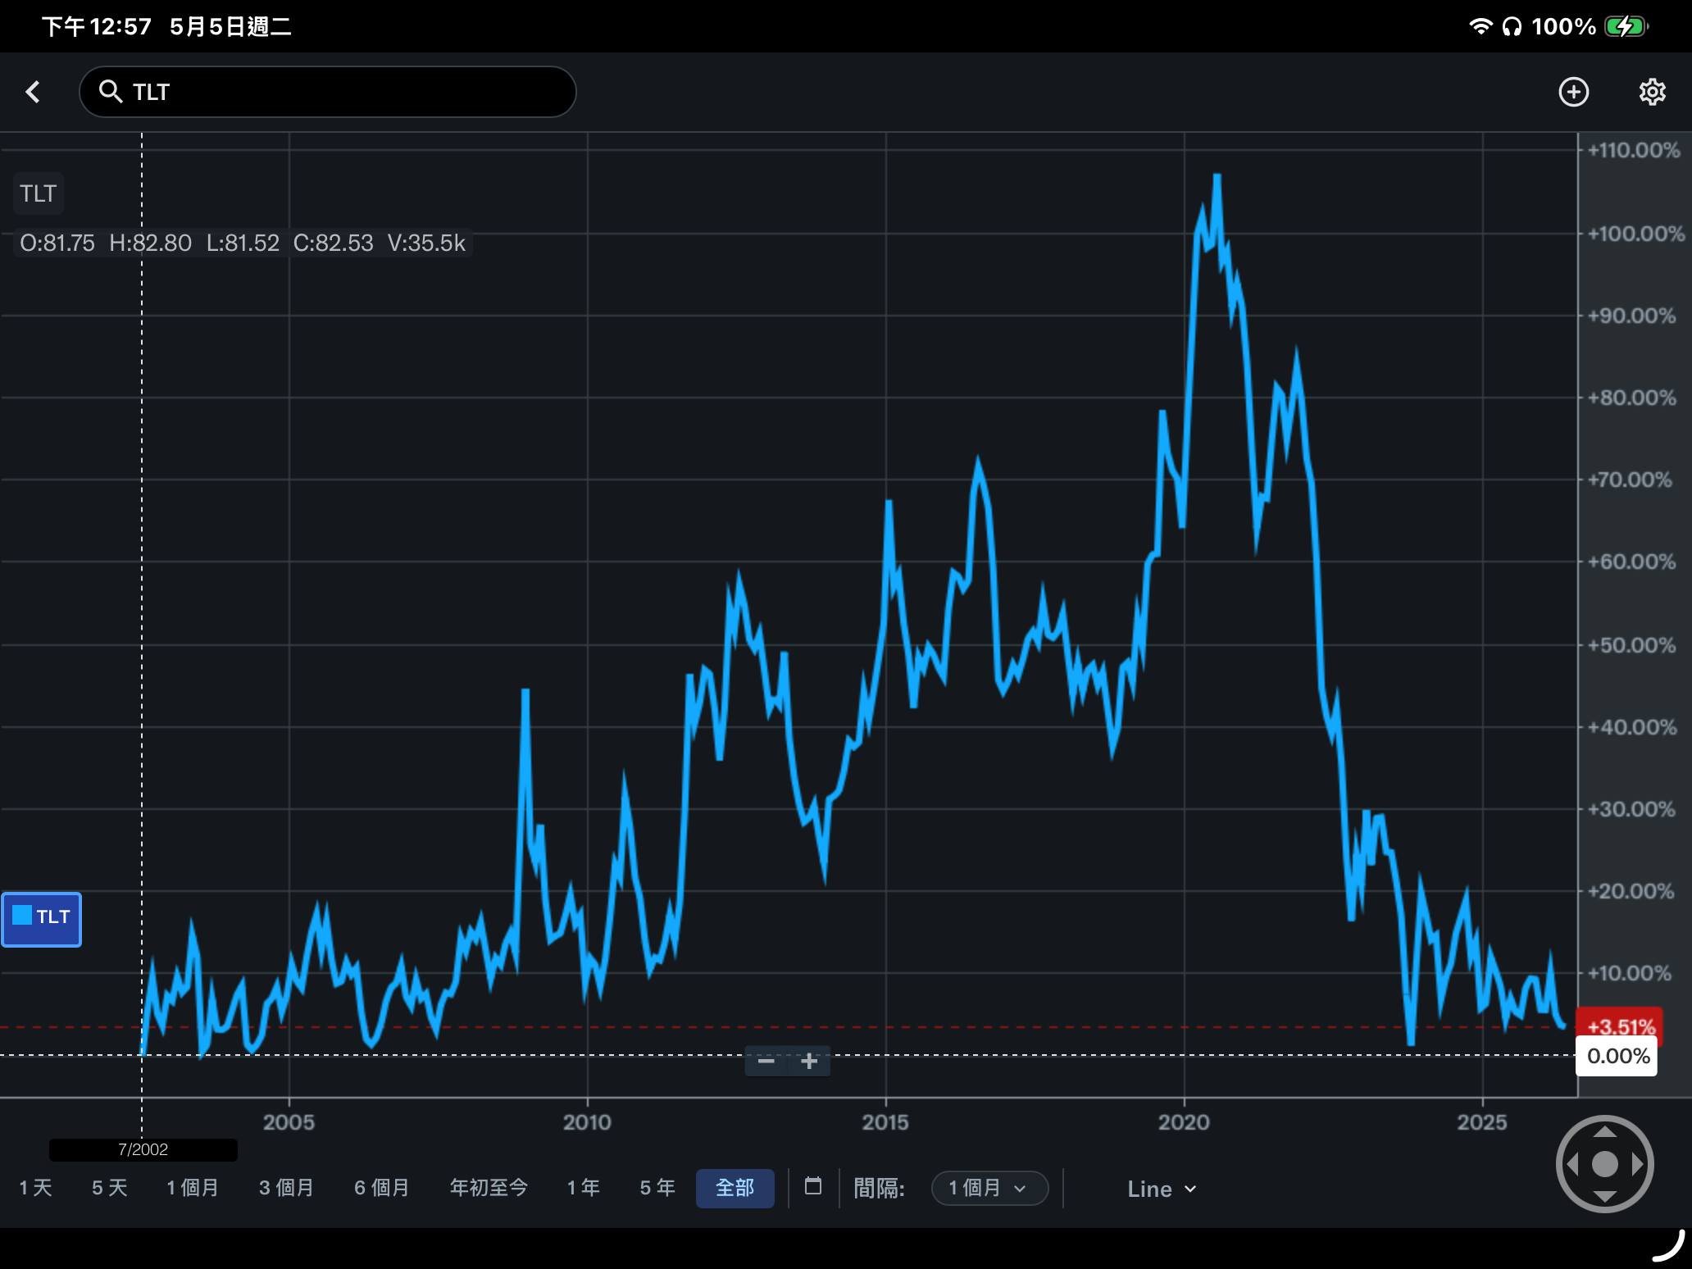

Slide 14
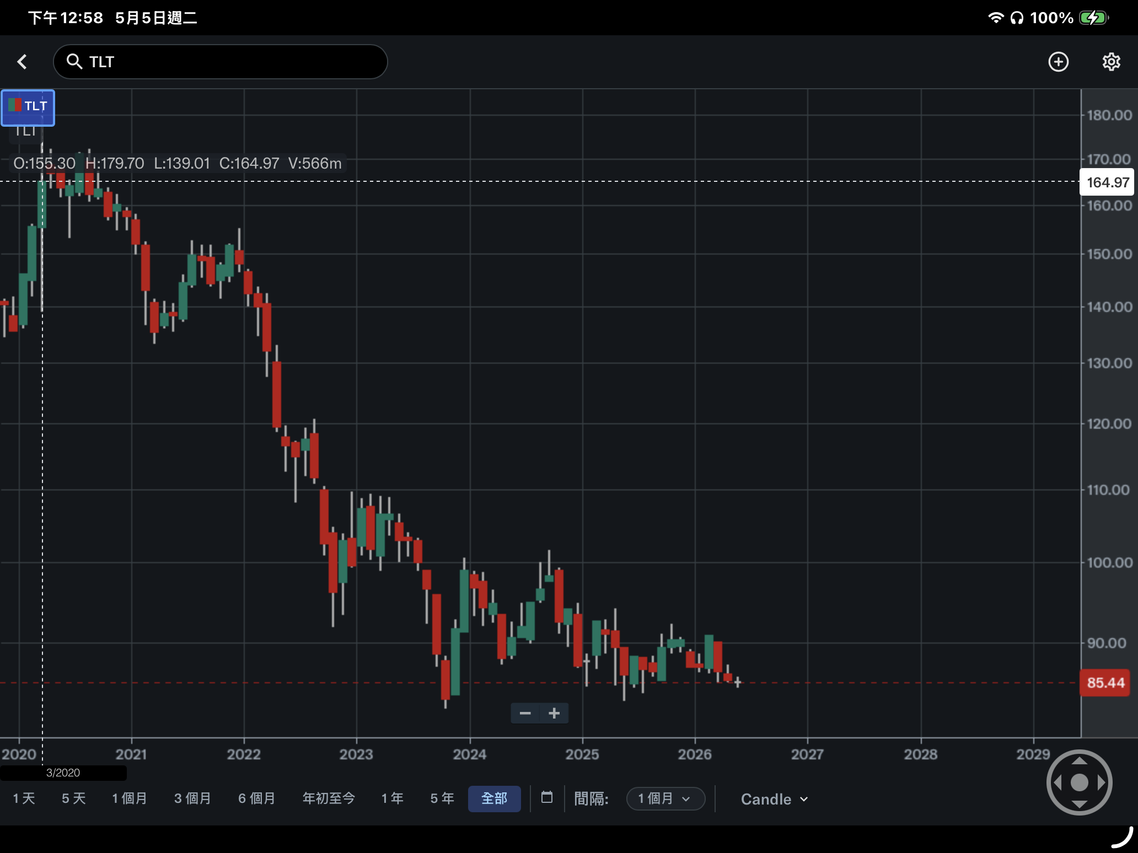

Slide 15
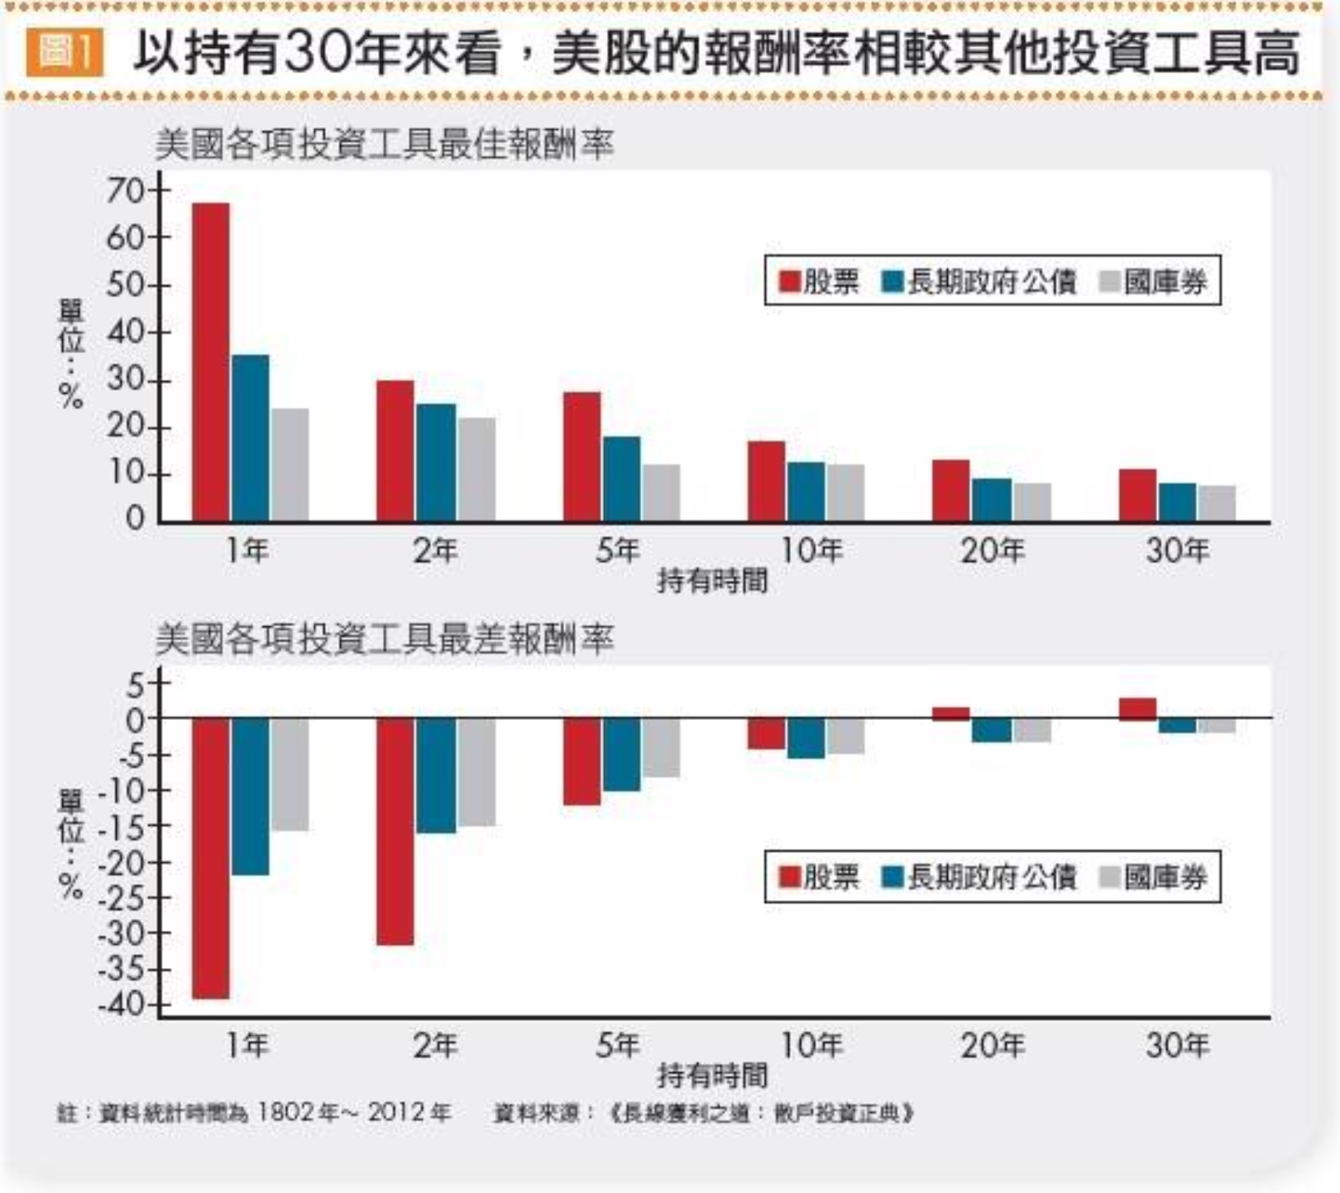

Slide 16
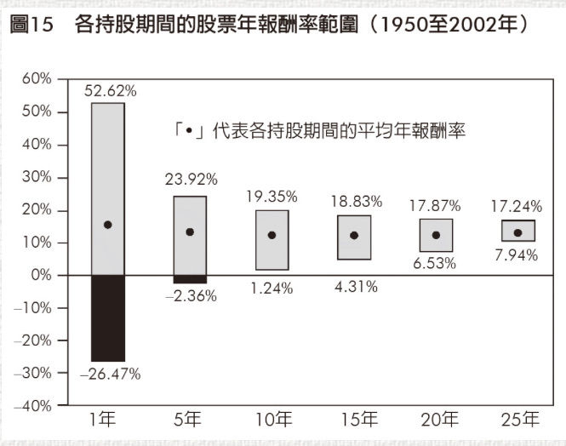

Slide 17
誰不可以投資？
無法承受市場下跌的人，請離開市場不要進入股票市場。
短期需要用的資金，不可以投資。
指數基金相對其他的投資是非常安全的，如果連美國那斯達克100指數基金你沒辦法承受，那你要避開所有的投資，錢只能放定存，任何投資對你來說都是風險，也接近詐騙。
因為你不懂，投資你不懂的東西你就是被詐騙。

Slide 18
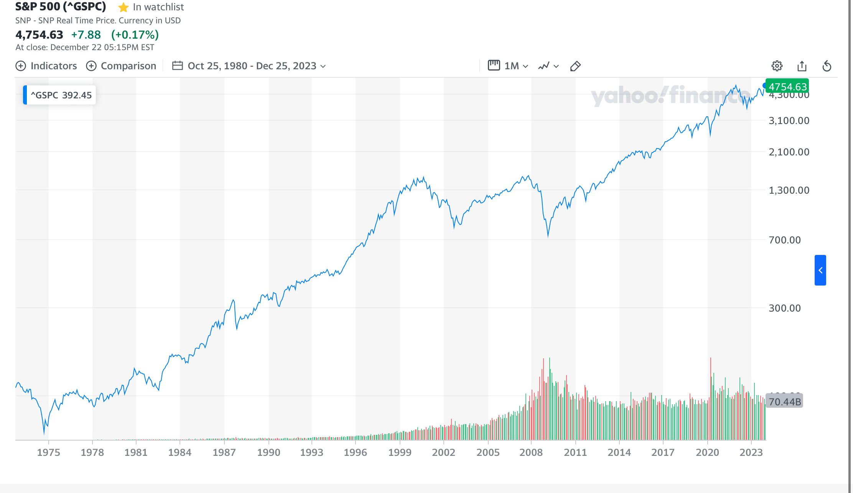

現在一億，未來是一百億
100倍
現在我們在這裡

Slide 19
萬億人生 越早投資 越富有
每個月 投資金額可以達到 一百萬美金 退休金
 | 6% | 10% | 12%
十年後退休 | US$6071.00 | US$4841.00 | US$4300.00
二十年後退休 | US$2153.00 | US$1306.00 | US$1000.00
三十年後退休 | US$990.00 | US$438.00 | US$283.00
四十年後退休 | US$499.00 | US$156.00 | US$85.00

Slide 20
市場永遠漲不停
投資美國納斯達克指數基金，就是相信科技、相信美國、相信人類。與美國和人類共存亡。
長期會獲利，但不代表短期 不會虧損。六呎高的人，也會淹死在平均兩呎深的水。
任何高點，未來都是低點。但是 還是有人會在市場破產，因為市場短期下跌會讓你跌入無底深淵，下跌的幅度是無法想像的，所以如果你還做融資那肯定破產。
投資者要做好風險控管，才可以在市場下跌80%時還能存活。

Slide 21
投資不需要知道很多，以下的不要問：
  不要問個股。也不要問我沒提的其他標地。
  不要問何時買？不要問何時賣？
  不要問什麼時候會下跌？不要問何時會上漲？
  不要問還會跌嗎？不要問會跌到哪？
  不要問還會漲嗎？不要問會漲到哪？
投資不是懂越多越好，有錢就買，打死不賣，才是關鍵重點。

Slide 22

YouTube留言區有我的置頂留言，提供講義下載和相關連結資訊。

Slide 23
我們在 YouTube 留言區有置頂留言，可以下載講義，和其他相關連接資訊。
或寫email 給我
chenismoney@gmail.com
clec.hq.director@gmail.com

